Slide 1
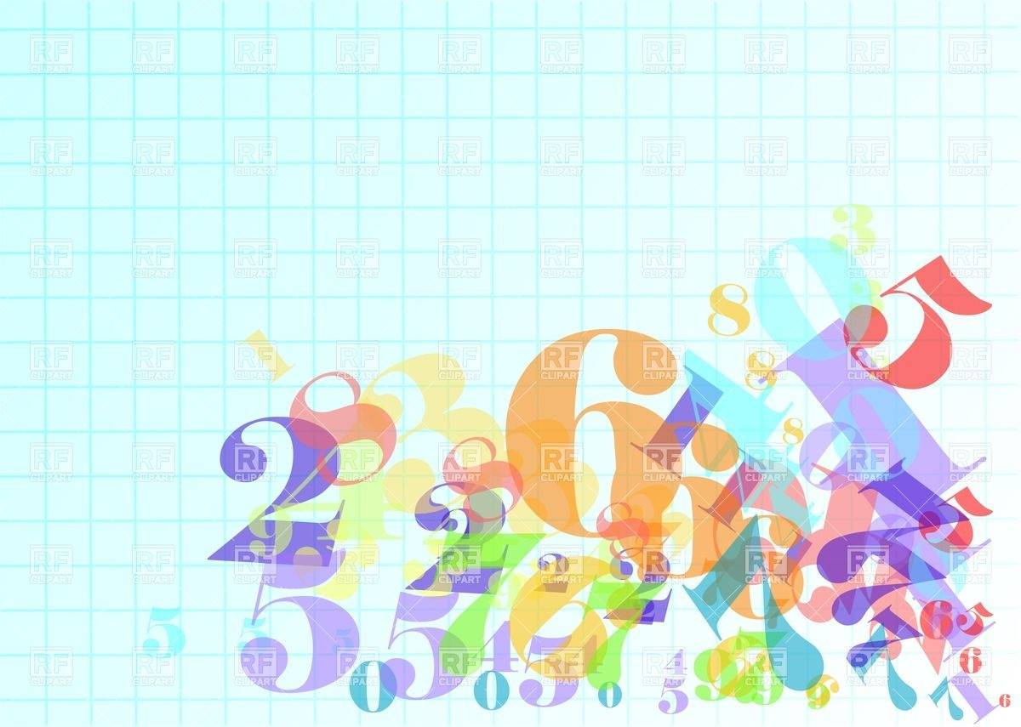
Интегрированное занятие в старшей группе
на тему «Состав чисел 4 и 5»
Подготовили:
Аллабердина Р.З
Тонконогова М.А

Slide 2
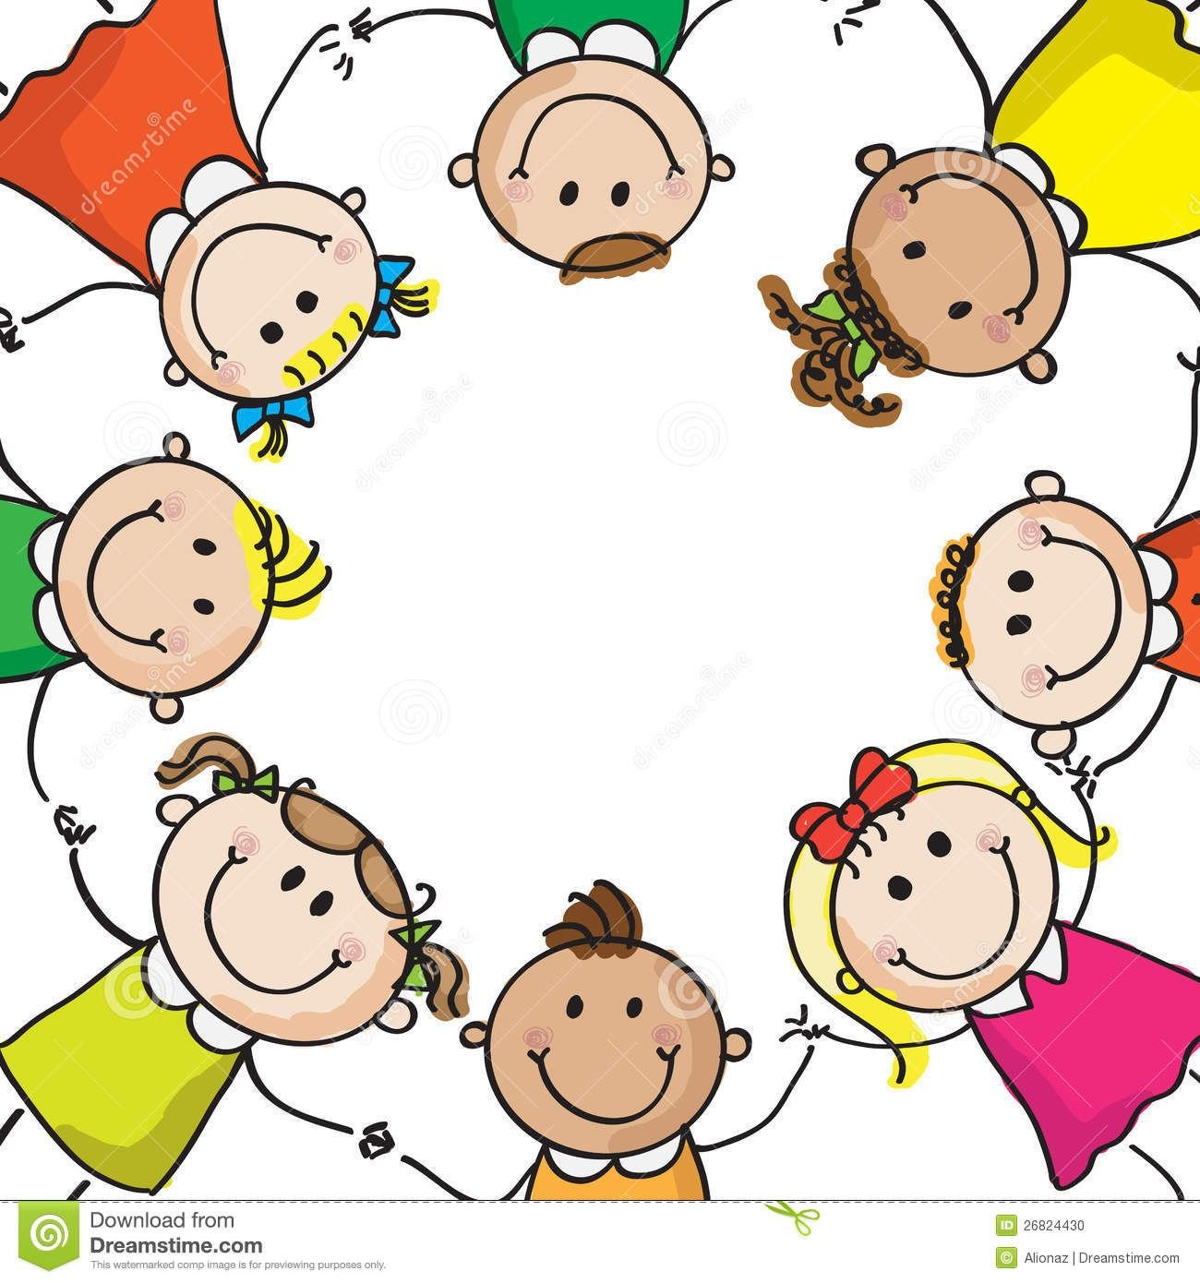
Ребята, давайте встанем в круг
Мы сейчас пойдем направо, раз, два, три.
А теперь пойдем налево, раз, два, три.
В центре круга соберемся, раз, два, три.
И на место все вернемся, раз, два, три.
Поздороваемся, улыбнемся, подмигнем
Заниматься мы начнем.

Slide 3
С каким числом мы работали на последнем занятии?
3
(С числом 3)
Вспомним состав числа 3?
Число 3 – это 1и 1 и 1, 1 и 2, 2 и 1

Slide 4
А сейчас внимательно послушайте загадку и ответьте, о каком числе идёт речь:
4
Лето, осень и зима. И красавица весна! Если мы их сосчитаем, Что за цифру получаем?
(четыре)
Верно, сейчас мы познакомимся с составом числа 4

Slide 5
Сколько треугольников вы видите?
4
Какой цифрой можно обозначить
это количество?

Slide 6
Как получили цифру 4 в верхнем ряду?
(3 и 1)
Как получили цифру 4 во втором ряду?
(1 и 3)
Как получили цифру 4 в третьем ряду?
(2 и 2)

Slide 7
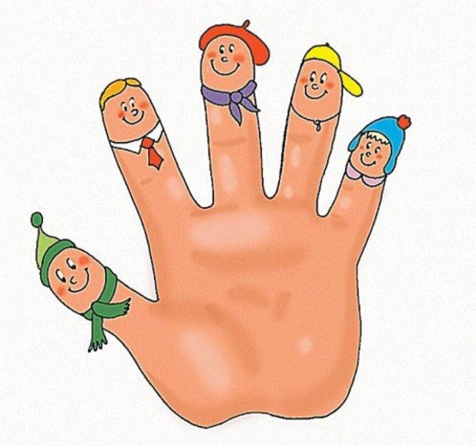
А сейчас внимательно послушайте стихотворение и ответьте, о каком числе идёт речь:
У детишек- шалунишек,
Девочек и мальчиков,
Знаем мы, на каждой ручке
Вот по сколько пальчиков.
(Показ расправленных ладоней).
В зоопарке у мартышек,
И об этом как не знать,
На мохнатых ловких лапках
Тоже пальчиков по …?
5
Верно, мы познакомимся с составом числа 5

Slide 8
Сколько квадратов вы видите?
5
Какой цифрой можно обозначить это количество?

Slide 9
Как получили цифру 5 в вернем ряду?
(4 и 1)
Как получили цифру 5 во втором ряду?
(3 и 2)
Как получили цифру 5 в третьем ряду?
(2 и 3)
Как получили цифру 5 в нижнем ряду?
(1 и 4)

Slide 10
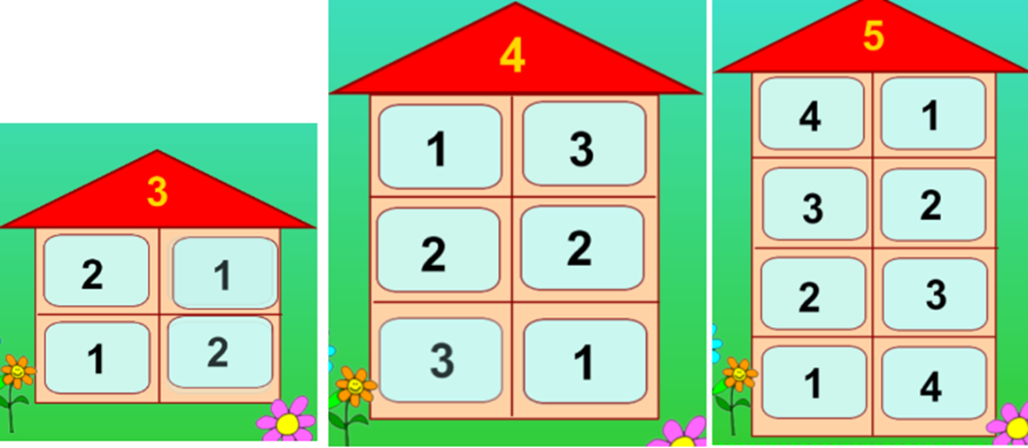
Ребята посмотрите на домики «Состав чисел», еще раз проговорим как получились эти цифры.

Slide 11
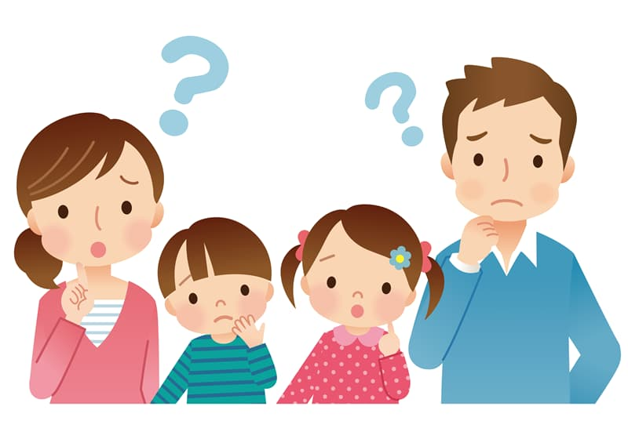
Ребята вам нужно правильно ответить на все вопросы:
Какое сейчас время года?
Сегодня вторник, а завтра?
Если линейка длиннее карандаша, то карандаш?
Если стол выше стула, то стул?
Назовите дни недели
Сколько ушей у двух мышей?

Slide 12
Ребята перед вами числовой ряд с пропущенными цифрами.
Назовите пропущенные цифры.

Slide 13
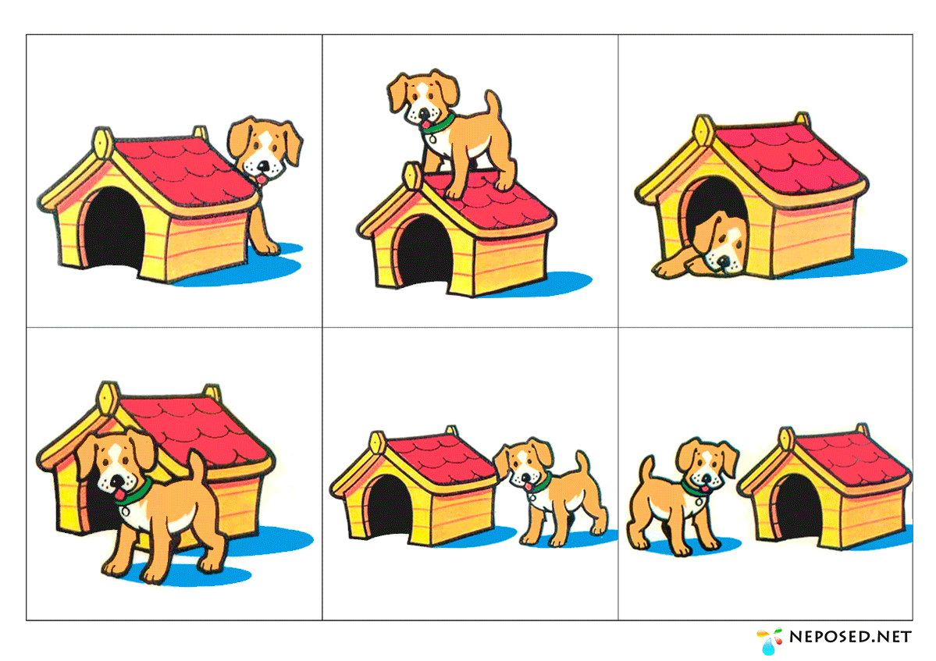
Ребята посмотри на изображение и скажите где находится щенок относительно предмета, используя слова
(слева, справа, впереди, сзади)

Slide 14
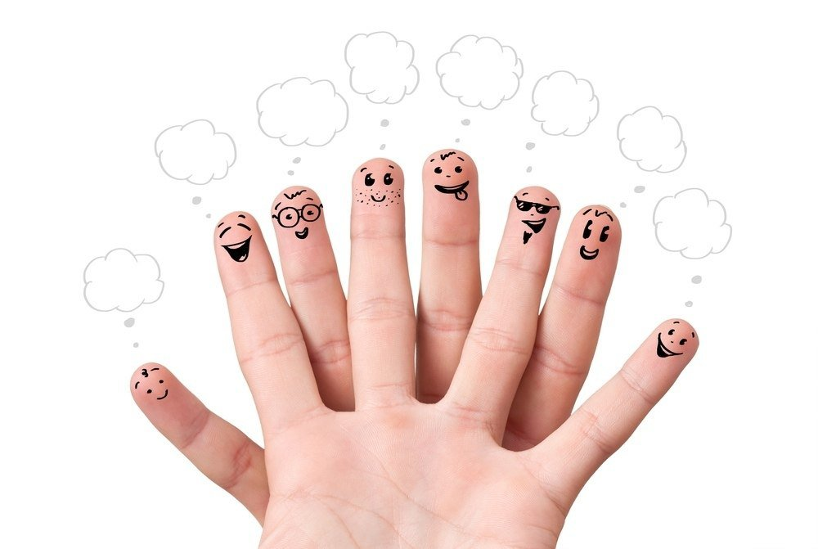
Пальчиковая гимнастика
«Пальчики здороваются»
Кулачки мы вместе сложим –
Нашим пальчикам поможем,
Разогнуться и подняться.
И друг с другом повстречаться
Снова кулачки прижмем
Разгибаем, загибаем
Снова в кулачки сжимаем.
Заниматься продолжаем.

Slide 15
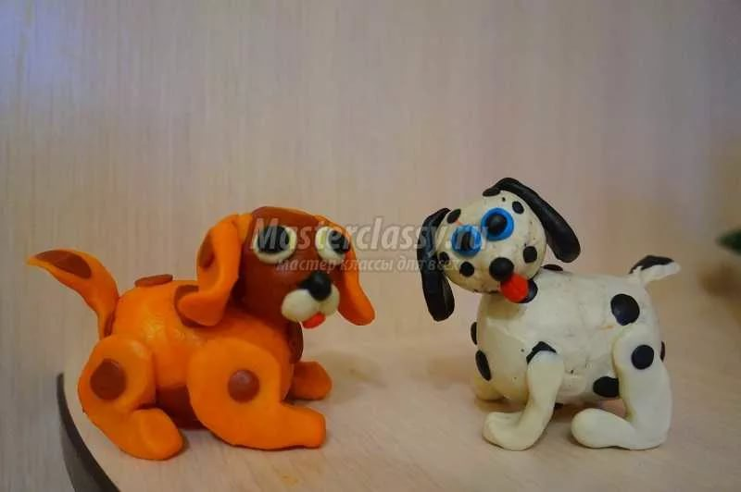
Ребята предлагаю вам слепить щенка.
Подумайте в какой позе и какого цвета будет ваш щенок.

Slide 16
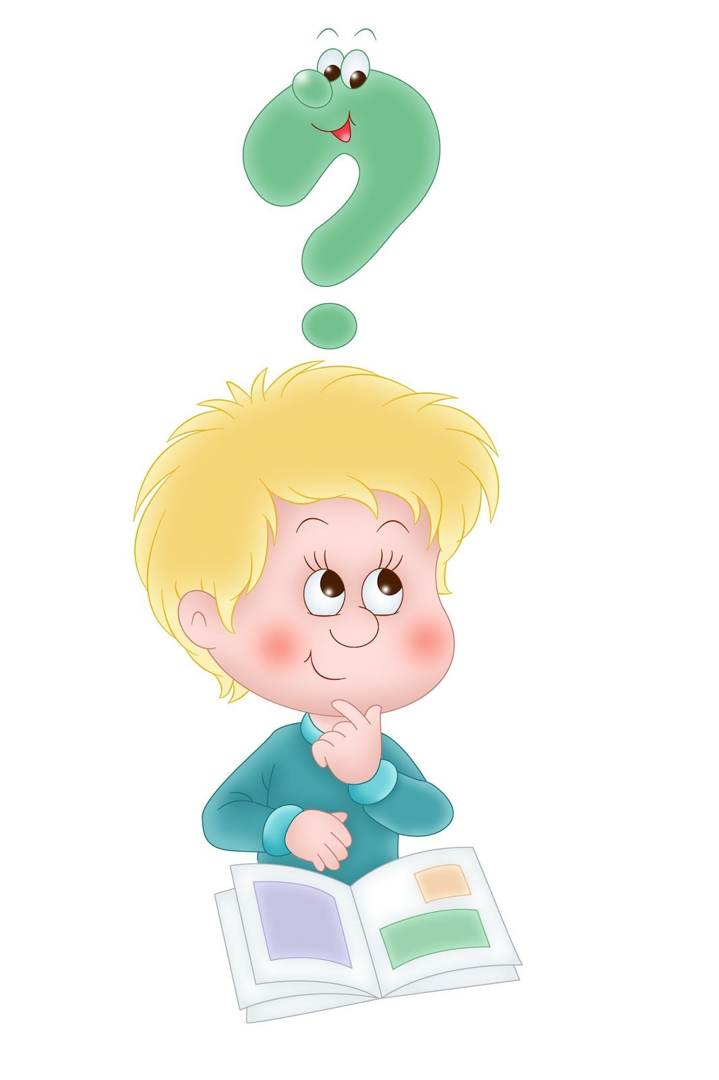
О чем сегодня говорили?
Что вам понравилось?
Что еще делали?
Что вам показалось трудным?

